Slide 1
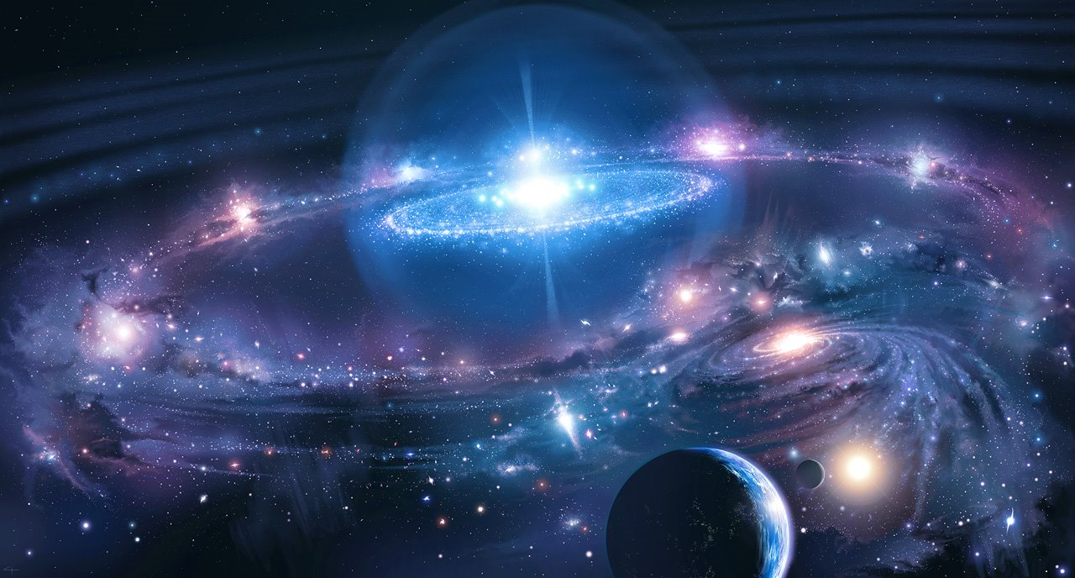
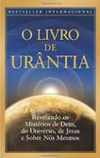
A Cosmologia Segundo o Livro de Urântia

Slide 2
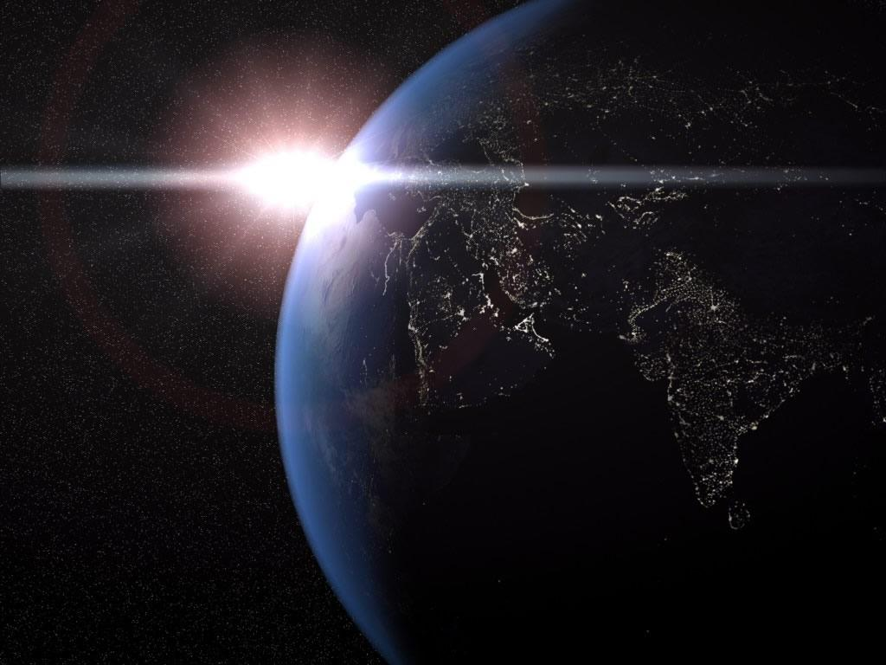
Ciclo de `Palestras sobre
O Livro de Urântia
 | Temas | Orador | Data
1 | O que é o Livro de Urântia, sua origem e propósito | Carlos Leite | 24/04/13
2 | O Universo segundo o Livro de Urântia | Marcos Dalmolin | 29/05/13
3 | Deus, sua natureza e manifestações | Caio Gabriel | 26/06/13
4 | Os Filhos Criadores e o surgimento dos Universos | André Vassiliades | 31/07/13
5 | O surgimento da vida, do ser humano e sua evolução. | Caio Gabriel | 28/08/13
6 | A Rebelião de Lúcifer e suas consequências. | André Vassiliades | 25/09/13
7 | Adão e Eva: o primeiro Éden; a falha adâmica; o segundo Éden | Carlos Leite | 30/10/13
8 | O ser humano: mente, alma, Espírito e personalidade | Marcos Dalmolin | 27/11/13
9 | O Eu Superior, fragmento de Deus, no homem | André Vassiliades | 26/02/14
10 | Vida após a morte: o caminho ascensional do ser humano | Marcos Dalmolin | 26/03/14
11 | Quem foi Jesus de Nazaré e razões para encarnar na Terra | Carlos Leite | 30/04/14
12 | Jesus: a vida conhecida e desconhecida | Caio Gabriel | 28/05/14
13 | Era de Luz e Vida, a conquista da utopia | Carlos Leite | 25/06/14
14 | Evidências científicas antecipadas pelo Livro de Urântia | Ricardo/Caio | 30/07/14
15 | Os mitos à luz da história revelada no Livro de Urântia | Carol Man Ging | 27/08/14

Slide 3
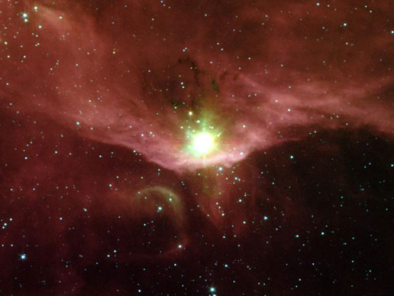
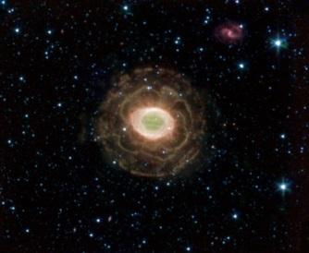
Breve retrospectiva sobre O Livro de Urântia
Níveis Espaciais do Universo
O Universo Mestre
O Grande Universo
A Ilha do Paraíso
O Universo Central
Superuniversos
O número sete em toda a criação
A organização dos sete superuniversos
Curiosidades sobre a criação
O espaço exterior
Notes:
Constelação de Cepheus

Slide 4
O Livro
de Urântia
O que é?
Como surgiu?
Qual seu propósito?

Slide 5
A revelação e o processo evolutivo
Revelação
Evolução
Tempo
Início da civilização
1 milhão de anos
Chegada do Príncipe Planetário 500 mil anos
6 raças – 500 milhões de seres humanos primitivos

Slide 6
Objetivo das Revelações
A redução da confusão pela eliminação autorizada de erros
A coordenação de fatos e observações conhecidas ou prestes a serem conhecidas
O resgate de partes importantes do conhecimento perdido relativos a acontecimentos de épocas no passado distante
Fornecimento de informações que irão preencher lacunas importantes no conhecimento adquirido de outro modo
Apresentar dados cósmicos de modo a iluminar os ensinamentos espirituais contido na revelação que os acompanha
A religião revelada é o elemento unificador da existência humana. A revelação unifica a história, coordena a geologia, a astronomia, a física, a química, a biologia, a sociologia e a psicologia. ^{102:4.6}

Slide 7
Revelações
As 5 revelações à humanidade
Príncipe Planetário – ~500 mil anos
Jardim do Éden – ~38 mil anos
Melquisedeque de Salém – ~4.000 anos
Ensinamentos de Jesus – 2014 anos
Livro de Urântia - 75 anos
O Livro de Urântia, a 5ª revelação
O Universo Central e os Superuniversos
O Universo Local
A História de Urântia
A Vida e Ensinamentos de Jesus
Notes:
Dalamátia — A Cidade do Príncipe (743.2) 66:3.1 A ... de altura. Esse centro de cultura do mundo era chamado de Dalamátia, em honra a Daligástia.

Slide 8
O Universo Central e os Superuniversos
1. O Universo de Universos
Organização astronômica e cosmológica do universo
A Trindade junto a Ilha do Paraíso, fonte de toda energia, matéria, vida e personalidade
O Universo como uma hierarquia organizada evoluindo através de um processo relativo a Trindade do Paraíso
A criação descrita como incluindo milhões de planetas habitados em todas as etapas de evolução: biológica, intelectual, social e espiritual
As Hostes de Mensageiros do Espaço

Slide 9
A VASTIDÃO DA CRIAÇÃO imensa do Pai Universal está totalmente fora do alcance da imaginação finita; a enormidade do universo-mestre assombra até mesmo as noções da minha ordem de seres*. À mente mortal, contudo, muito pode ser ensinado sobre o plano e os arranjos dos universos; vós podeis conhecer algo da organização física deles e da sua maravilhosa administração; podeis aprender muito acerca dos vários grupos de seres inteligentes que habitam os sete superuniversos do tempo e o universo central da eternidade.
12.0.1
Notes:
^{12.0.1}

Slide 10
Pelo estudo das leis físicas e pela observação dos reinos estelares, estamos convencidos de que o Criador infinito ainda não está manifestado em finalidade de expressão cósmica e que muito do potencial cósmico do Infinito encontra-se autocontido e não revelado ainda. Para os seres criados, o universo-mestre poderia parecer quase infinito, mas está longe de terminado; há ainda limites físicos à criação material, e a revelação experiencial do propósito eterno ainda está em progresso.
12.0.3
*Perfeccionador da Sabedoria
Seres destinados a personificar a sabedoria da divindade nos superuniversos. Revelam a verdade para os planetas individuais e sistemas. Há exatamente sete bilhões de tais seres em existência; sendo um bilhão deles designado a cada um dos sete superuniversos.
Notes:
^{12:0.3}

Slide 11
Níveis Espaciais do Universo

Slide 12
Níveis Espaciais do Universo
Partindo do Paraíso para fora, na extensão horizontal do espaço preenchido, o universo-mestre consiste em seis elipses concêntricas e os níveis de espaço que rodeiam a Ilha Central do Paraíso são:
1. O Universo Central — Havona. 2. Os Sete Superuniversos. 3. O Primeiro Nível do Espaço Exterior. 4. O Segundo Nível do Espaço Exterior. 5. O Terceiro Nível do Espaço Exterior. 6. O Quarto Nível ou o Nível Mais exterior do Espaço.
Notes:
^{12.1.3}

Slide 13
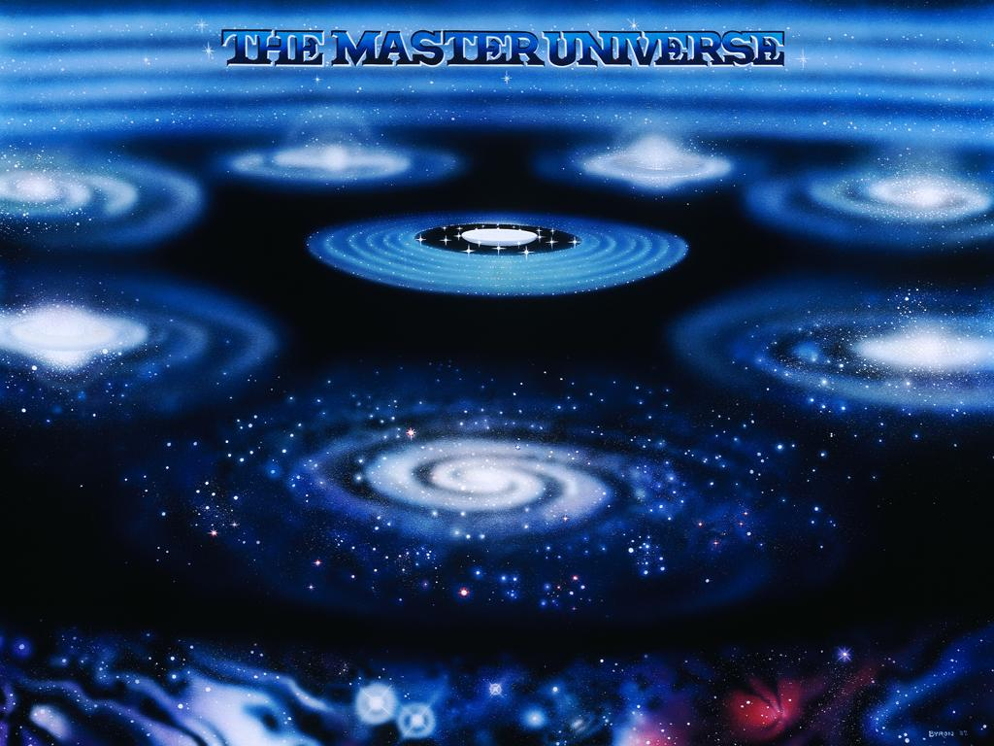
Níveis Espaciais do Universo Total da Criação Conhecida
Superuniverso
Ilha do Paraíso
Universo Central
Superuniverso
Superuniverso
Espaço Exterior

Slide 14
Níveis Espaciais do Universo Total da Criação Conhecida
Espaço Exterior
Espaço Exterior
Ilha do Paraíso
Universo Central
Superuniversos
Superuniversos

Slide 15
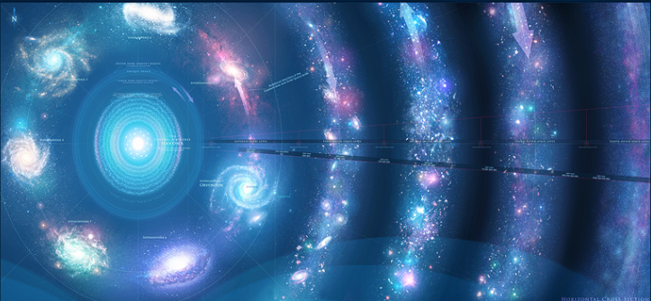
Níveis Espaciais do Universo Total da Criação Conhecida
Ilha do Paraíso
Espaço Exterior
Universo Central
1
3
4
5
6
Superuniverso
2

Slide 16
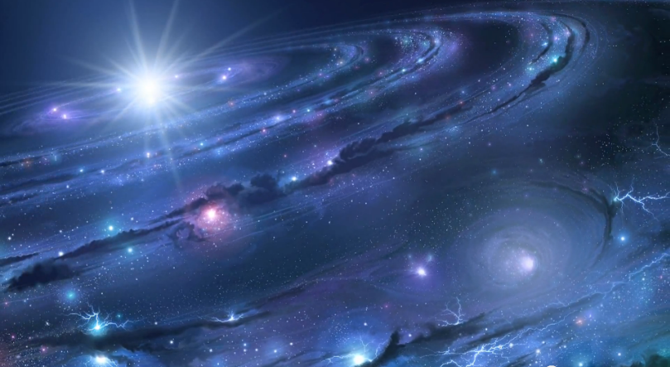
O Universo Mestre
Universo Mestre – Total da Criação Conhecida
Universo Central e Divino (Ilha do Paraíso + Universo Central)
Superuniversos (Sete Superuniversos em evolução no tempo e espaço)
Áreas Externas (Quatro áreas não habitada mas em mobilização)
Ilha do Paraíso
Superuniversos
Universo Central
Espaço Exterior

Slide 17
O Grande Universo
Grande Universo – Criação Habitada
Universo Central e Divino
Sete Superuniversos
O Grande Universo
Ilha do Paraíso
Universo Central
Superuniverso

Slide 18
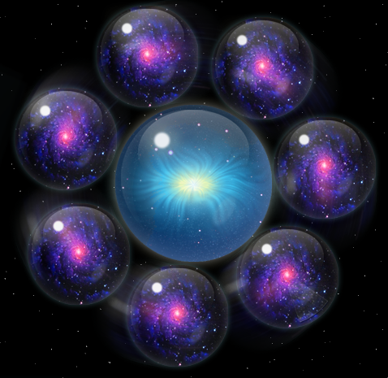
O Grande Universo
Superuniversos
Superuniversos
Ilha do Paraíso
Universo Central

Slide 19
O Grande Universo
O Grande Universo, como organizado atualmente, consiste em sete superuniversos, com aproximadamente sete trilhões de mundos habitáveis, mais as esferas arquitetônicas e ainda um bilhão das esferas habitadas do Universo Central (Havona).
Os superuniversos são governados e administrados indireta e refletivamente do Paraíso, pelos Sete Espíritos Mestres.
O bilhão de mundos de Havona é diretamente administrado pelos Eternos dos Dias, cada uma dessas Personalidades Supremas da Trindade presidindo a uma dessas esferas perfeitas.
Notes:
^{15:2.9}

Slide 20
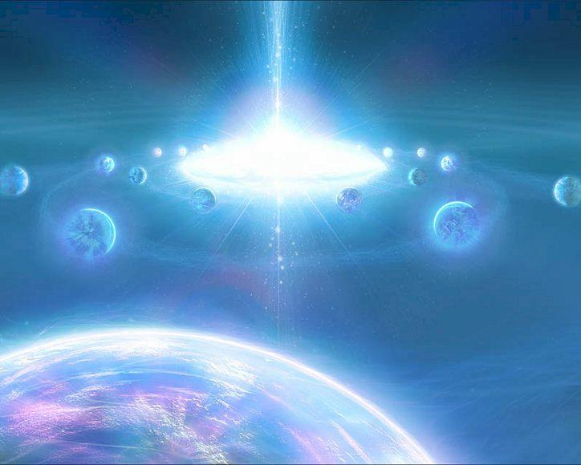
A Ilha do Paraíso
O centro eterno do universo de universos, a morada da DEIDADE.
É o maior corpo físico da criação universal.
Ocupa um local físico no universo, mas não depende do Espaço nem do Tempo.
Todas as criaturas dos 7 superuniversos ocupariam apenas 4 % da área reservada.

Slide 21
A Ilha do Paraíso
PARAÍSO
O PARAÍSO não é uma parte da criação universal, nem mesmo uma parte real do universo eterno de Havona.
É eterna, estacionária, não-espacial, não temporal.
O Paraíso não tem movimento, sendo a única coisa estacionária, no universo de universos.
A Ilha tem uma localização no universo, mas nenhuma posição no espaço.
É o centro de toda a criação, a fonte de toda a energia e o local de origem de todas as personalidades.
É o centro de gravidade dos universos.

Slide 22
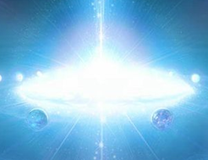
A Ilha do Paraíso
Esta Ilha Central é o corpo organizado mais gigantesco de realidade cósmica em todo o universo-mestre.
O Paraíso é uma esfera material, bem como uma morada espiritual.
É o local de morada do Pai Universal, do Filho Eterno, do Espírito Infinito e dos Seus coligados e coordenados divinos.
Toda a criação inteligente do Pai Universal é domiciliada em moradas materiais; portanto, o centro de controle absoluto deve também ser material, físico. As coisas do espírito e os seres espirituais são reais.
É a fonte e o centro da matéria física e arquétipo mestre absoluto da realidade material universal.
É o destino de todos os mortais evolucionários que se fundiram ao Espírito (Ajustador do Pensamento).
^{11.0.1}

Slide 23
A Ilha do Paraíso
O Paraíso serve a muitos propósitos na administração dos reinos universais; para os seres criaturas, contudo, ele existe primordialmente, como o local de morada da Deidade.
A presença pessoal do Pai Universal é residente no centro exato da superfície superior dessa morada quase circular, mas não esférica, das Deidades. Essa presença do Pai Universal no Paraíso é envolvida, total e diretamente, pela presença pessoal do Filho Eterno, ao mesmo tempo em que são ambos revestidos pela glória indescritível do Espírito Infinito.
Deus habita, tem habitado e para sempre irá habitar nessa mesma morada central e eterna. Nós O temos sempre encontrado e sempre O encontraremos lá.
O Pai Universal é cosmicamente focalizado, espiritualmente personalizado e geograficamente residente nesse centro do universo de universos.
^{11:1.1}

Slide 24
A Ilha do Paraíso
Não é um criador, é um controlador único de inúmeras atividades no universo; controla muito mais do que reage.
Em todos os universos materiais, o Paraíso exerce influência sobre as reações e a conduta de todos os seres que têm algo a ver com a força, a energia e o poder; mas o Paraíso em si mesmo é único, exclusivo e isolado nos universos.
A Ilha Eterna é a fonte real dos universos físicos — passados, presentes e futuros. A Ilha da Luz central é um derivativo da Deidade, mas não chega a ser uma Deidade; nem as criações materiais são uma parte da Deidade; elas são uma consequência.
O Paraíso não representa nada e nada representa o Paraíso. Não é uma força nem uma presença, é tão somente o Paraíso.

Slide 25
A Ilha do Paraíso
PARAÍSO
A beleza material do Paraíso consiste na magnificência da sua perfeição física; a grandiosidade da Ilha de Deus é demonstrada nas realizações intelectuais esplêndidas e no desenvolvimento da mente dos seus habitantes; a glória da Ilha Central é manifestada no dom infinito da personalidade espiritual divina — a luz da vida. .
Notes:
Urantia – 8 g § 5

Slide 26
Universo Central - Havona
HAVONA
Ao redor do Paraíso gira o
UNIVERSO CENTRAL - HAVONA,
1 bilhão de mundos perfeitos

Slide 27
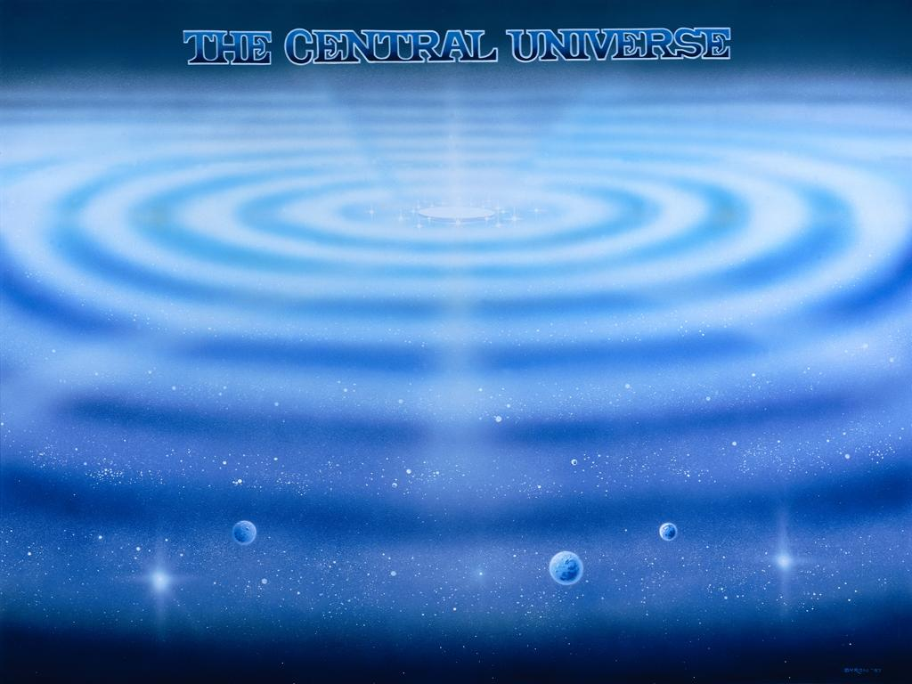
Universo Central - Havona

Slide 28
Universo Central - Havona
O universo central, não é uma criação no tempo; tem uma existência eterna.
Este universo, sem começo e sem fim no tempo, consiste em um bilhão de esferas de perfeição sublime e é rodeado de enormes corpos escuros de gravidade.
No centro de Havona está a Ilha do Paraíso, estacionária e absolutamente estabilizada, rodeada dos seus vinte e um satélites.
Os mundos de Havona estão dispostos em sete circuitos concêntricos que rodeiam diretamente as três órbitas dos satélites do Paraíso.
Há mais de trinta e cinco milhões de mundos no circuito mais interno de Havona e mais de duzentos e quarenta e cinco milhões no mais externo, com quantidades proporcionais no intervalo entre ambos.
Cada circuito é diferente, mas todos são perfeitamente equilibrados e organizados com refinamento, e cada um é permeado por uma representação do Espírito Infinito, um dos Sete Espíritos dos Circuitos.
Além de outras funções, esses Espíritos impessoais coordenam a condução dos assuntos celestes em cada circuito.
^{12:1.10}
Notes:
^{14:1.9}

Slide 29
Universo Central - Havona
Os seres espirituais não residem em espaços nebulosos; eles não habitam mundos etéreos; eles são domiciliados em esferas reais de uma natureza material, mundos tão reais como esses em que vivem os mortais.
Apesar de reais, a sua substância de fato difere da organização material dos planetas dos sete superuniversos.
O material de Havona consiste na organização exata de mil elementos químicos básicos e na função equilibrada das sete formas da energia de Havona.
Cada uma dessas energias básicas manifesta sete fases de excitação, de modo que os nativos de Havona respondem a quarenta e nove estímulos sensoriais diferentes (quarenta e nove formas especializadas de sensações).
Os sentidos moronciais são setenta e nas ordens espirituais mais elevadas, variam em diferentes tipos de seres, indo de setenta até duzentos e dez.
^{14:2.1}
Notes:
^{14:2.1;} ^{14:2.3}

Slide 30
Universo Central - Havona
Nenhum dos seres físicos do universo central seria visível aos urantianos. Nenhum dos estímulos físicos desses mundos distantes provocaria alguma reação nos vossos grosseiros órgãos sensoriais.
Se um mortal de Urântia pudesse ser transportado até Havona, lá ele seria surdo, cego e totalmente carente de quaisquer outras reações sensoriais; ele apenas funcionaria como um ser autoconsciente, mas limitado, privado de todos os estímulos ambientais e de todas as reações ao meio ambiente.
Há uma vida que é nativa de Havona e que possui significado em si e por si própria. Os havonianos servem, de muitos modos, aos seres que descem vindos do Paraíso e aos que ascendem dos superuniversos, mas eles também vivem vidas que são singulares no universo central e que têm um sentido relativo totalmente independente, seja do Paraíso, seja dos superuniversos.
^{14:2.4}
Notes:
^{14:2.4} ; ^{14:4.12}

Slide 31
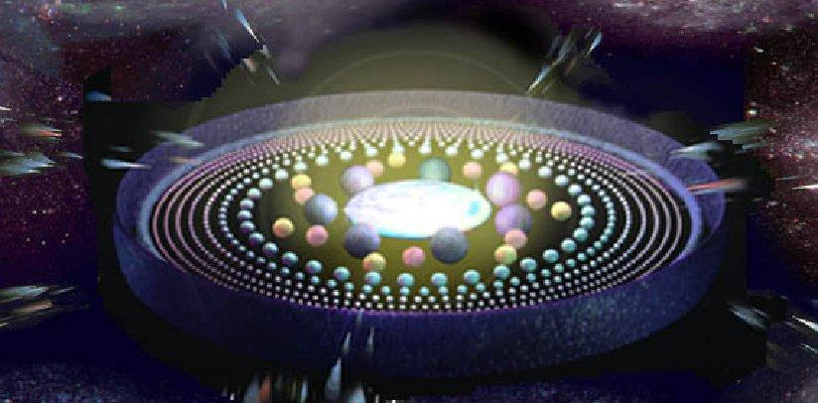
Havona
Universo Central - Havona
Corpos escuros de gravidade
Na periferia deste vasto universo central, gira um número inacreditável de enormes corpos escuros de gravidade. Essas multidões de massas escuras são inteiramente diferentes de outros corpos do espaço sob muitos aspectos; até mesmo na sua forma eles são diferentes. Esses corpos escuros não refletem nem absorvem a luz; não reagem à luz de energia-física; rodeiam e envolvem completamente Havona, como se a escondessem da vista até mesmo para os mais próximos universos habitados, do tempo e do espaço.

Slide 32
Universo Central - Havona
HAVONA
1 bilhão de esferas habitadas de inimaginável beleza e grandiosidade
Perfeita, harmoniosa, eterna e enorme
Composta por 7 circuitos girando no sentido horário
Arquitetonicamente criadas, não evolucionárias

Slide 33
21 Esferas Sagradas do Paraíso
7 Esferas Secretas do Pai
7 Esferas Imensas do Espirito Infinito
Pai Universal
É o segredo da realidade e da outorga do Ajustador
É a origem e destino da personalidade
É o controlador da energia, o sustentador universal
Através do circuito da gravidade universal centrado em si o Pai é consciente de todas autoconsciências através da criação.
Espírito Infinito
É a personalidade mente-espírito, a fonte da inteligência, da razão e da mente universal.
É centro da gravidade da mente
As esferas são ocupadas pelos 7 Espíritos Mestres.
7 Mundos Luminosos do Filho Eterno
Filho Eterno
É a personalidade absoluta, o segredo da energia espiritual, dos espíritos moronciais e dos espíritos perfeccionados.
É o centros da gravidade de espiritual
Entre o Paraíso e Havona se encontram as 21 Esferas Sagradas do Paraíso
Notes:
7 Esfera do Pai – contem os segredos da outorga e missão dos Ajustadores, dos segredos das encarnações dos Filhos Divinos, morada dos 7 Espíritos Mestres e mistérios da Reflexividade
Esferas do Espirito - São ocupados pelos Sete Espíritos Mestres que presidem os destinos dos sete superuniversos. Doc 13

Slide 34
Superuniversos
Girando em sentido anti-horário estão OS 7 SUPERUNIVERSOS

Slide 35
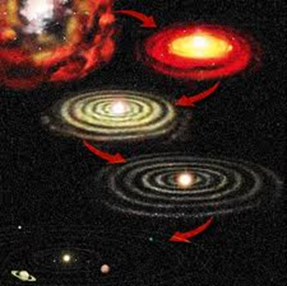
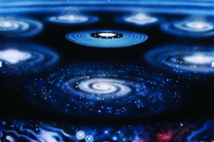
Superuniversos
Os Sete Superuniversos não são organizações físicas primárias; em nenhum local as suas fronteiras dividem uma família nebular e também não cruzam nenhum universo local, a unidade principal de criação.
Cada superuniverso é simplesmente um agrupamento de espaço geográfico, de cerca de um sétimo da criação pós-Havona organizada e parcialmente habitada, e cada um deles é mais ou menos igual aos outros, pelo número de universos locais que abrangem e pelo espaço que lhes correspondem.
Hipótese nebular
Nébadon, o vosso universo local, é uma das mais recentes criações, dentro de Orvônton, o sétimo superuniverso.
Notes:
^{12:1.12}
Astronomy a. A diffuse mass of interstellar dust or gas or both, visible as luminous patches or areas of darkness depending on the way the mass absorbs or reflects incident radiation.
Hipótese nebular
Modelo teórico que procura explicar a formação da Terra como ocorrendo ao mesmo tempo que a dos outros planetas do Sistema Solar. O modelo teórico atualmente mais aceite baseia-se na hipótese nebular formulada no século XVIII e reformulada no século XX pelo filósofo alemão Carlos Weizracker. Segundo este modelo, uma grande nebulosa constituída essencialmente por hidrogénio e hélio e contendo poeiras cósmicas metálicas e rochosas, devido à velocidade a que teria girado sobre si mesma, foi-se tornando cada vez mais compacta. A parte central da nebulosa, com cerca de 99,9% da matéria, teria originado um protossol que em seguida teria dado origem ao Sol. A matéria do disco da nebulosa teria originado protoplanetas e proto-satélites que por sua vez teriam originado os planetas e os satélites. Um desses planetas teria sido a Terra.^{6]}

Slide 36
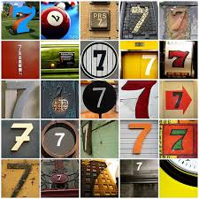
A origem do número sete

Slide 37
EU SOU
Sujeito a limitação da perfeição, eterno, imutável, infinito.
Nirakar Brahm (Hinduísmo); Tao (Taoísmo); Dhammakaya (Budismo); O Deus Não Manifestado; A Causa Absoluta; A Fonte da Luz; O Centro do Puro Ser; O Deus Além de Todos os Nomes; Eyn Sof.

Slide 38
EU SOU
1. O Pai Universal
2. O Filho Eterno
3. O Espírito Infinito.
Notes:
^{16:0.1}

Slide 39
A Trindade do Paraíso
EU SOU
1. O Pai Universal
2. O Filho Eterno
3. O Espírito Infinito.
Notes:
^{16:0.1}

Slide 40
A interassociação entre as Deidades da Trindade
1. Pai Universal
4. Pai e Filho
5. Pai e Espirito
7. Pai, Filho e Espírito
2. Filho Eterno
3. Espírito Infinito
6. Filho e Espirito
Notes:
^{16:0.1}

Slide 41
A origem do 1 3 7 que permeia toda a criação
EU SOU
1. O Pai Universal
2. O Filho Eterno
3. O Espírito Infinito.
1. Pai Universal
2. Filho Eterno
3. Espírito Infinito
4. Pai e Filho
5. Pai e Espirito
6. Filho e Espirito
7. Pai, Filho e Espírito
Sete Espíritos Mestres
Notes:
^{16:0.1}

Slide 42
Os Espíritos Mestres
Os SETE Espíritos Mestres do Paraíso são as personalidades primeiras do Espírito Infinito. No ato criativo sétuplo de autoduplicação, o Espírito Infinito esgotou as possibilidades matemáticas de combinação inerentes à existência real das três pessoas da Deidade.
Tivesse sido possível produzir um número maior de Espíritos Mestres, e eles teriam sido criados, mas há justamente sete possibilidades de associações inerentes às três Deidades, e apenas sete.
Isso explica por que o universo funciona em sete grandes divisões; e por que o número sete é básico e fundamental na organização e na administração do universo.
Os Sete Espíritos Mestres têm, assim, a sua origem à semelhança das sete combinações seguintes, derivando delas as suas características individuais de acordo com a(s) pessoa(s) da Trindade que representa(m).
Notes:
^{16:0.1}

Slide 43
Os Espíritos Mestres
Essa derivação da Trindade constitui os chamados Sete Espíritos Mestres que:
Supervisionam os sete segmentos do grande universo
Representam o Espírito Infinito nos universos evolucionários em relação a energia, mente e espírito.
Enquanto o Espírito Infinito é a fonte da mente, eles distribuem essa mente para todos os superuniversos como mente cósmica.
São responsáveis por equalizar e estabilizar os circuitos da mente cósmica
Assistem os Filhos Criadores na tarefa de projetar e organizar os universos locais.
*Referência ao Sete Espíritos Mestres
Egito: Sete Deuses Misteriosos ; Hindus: Sete Prajapatis (Senhores da Criação); Judeus: Dez Sephirots; Teosofia: Sete Logois Planetários; Zoroastrismo: Sete Deuses Supremos; Bíblia: Os Sete Espíritos de Deus.

Slide 44
Os Espíritos Mestres
Os Espíritos Mestres são a plena representação do Espírito Infinito para os universos evolucionários. São o poder físico personalizado, a mente cósmica e a presença espiritual da Deidade trina, os Sete Espíritos de Deus enviados a todo o universo.
 | Representação | Manifestação | Superuniverso
Espírito Mestre 1 | Direta do Pai do Paraíso. Fala em nome do Pai Universal . | Poder, Amor, e sabedoria do Pai Universal | Preside o primeiro superuniverso
Espirito Mestre 2 | Direta do Filho Eterno. Fala em nome do Filho. | Retrata a natureza e o caráter do Filho Eterno | Preside o segundo superuniverso
Espírito Mestre 3 | Direta do Espírito Infinito. Fala em nome do Espírito Infinito. | Dirige o trabalho das altas personalidades do Espirito Infinito | Preside ao terceiro superuniverso
Espírito Mestra 4 | Compartilha as naturezas combinadas do Pai e do Filho. Fala em nome do Pai-e-Filho. | Políticas e procedimentos Pai-Filho; é o diretor e conselheiro dos seres ascendentes que alcançaram o Espírito Infinito. | Estimula o quarto superuniverso de acordo com os atributos peculiares do Pai e Filho.
Espírito Mestre 5 | Combina o caráter do Pai e do Espírito. Fala em nome do Pai-e-Espirito. | Conselheiro dos diretores e centro de potência e controladores físicos. | Dirige o bem estar do quinto superuniverso
Espírito Mestre 6 | Retrata o caráter combinado do Filho e do Espírito. Fala em nome do Filho-e-Espírito. | É o conselheiro das criaturas criadas conjuntamente pelo Filho e Espírito. | Dirige os assunto do sexto superuniverso.
Espírito Mestre 7 | É um retrato único do Pai, Filho e Espírito. Preside ao conselho no Paraíso dos Sete Espíritos Mestres. | Incentiva e ampara todos os seres de origem trina, assessor de todos os peregrinos ascendentes de Havona. | Preside ao sétimo superuniverso.
Notes:
16.3.1....7

Slide 45
A Organização administrativa dos sete superuniversos
Superuniverso

Slide 46
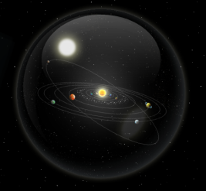
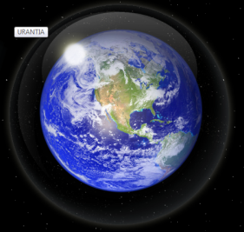
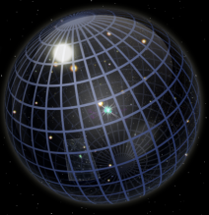
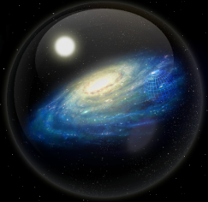
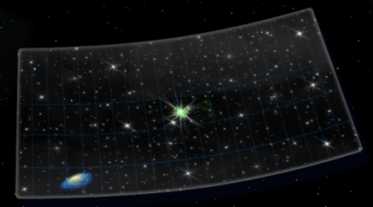
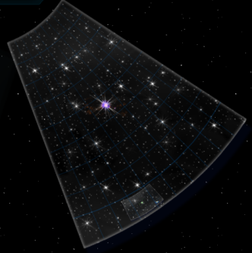
Divisão administrativa dos superuniversos
Sistema
Planetas
Habitados
Constelação
Universo local
Setor Menor
Setor Maior

Slide 47
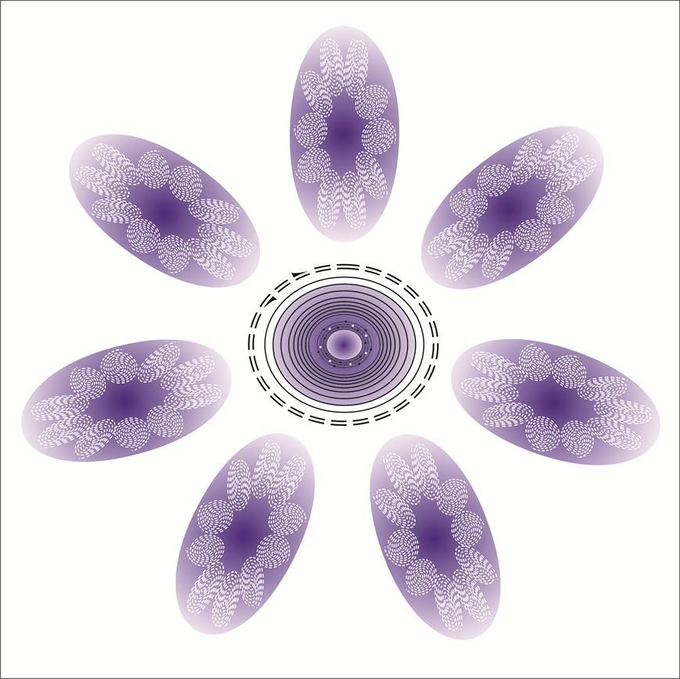
Divisão Administrativa
.
.
.
.

Slide 48
Representação da Cosmologia
SUPERUNIVERSOS
SU#1
Pai
SU#7
Pai, Filho & Espirito
SU#2
Filho
7 Superuniversos
Cada superuniverso tem as características do Espírito Mestre que o administra.
.
.
.
.
SU#3
Espirito
SU#6
Filho & Espirito
SU#4
Pai & Filho
SU#5
Pai & Espirito

Slide 49
Representação da Cosmologia
SUPERUNIVERSOS
Setor Maior - 10
SU#1
Pai
Cada Superuniverso é dividido, administrativamente em:
1
2
10
3
SU#7
Pai, Filho & Espirito
9
SU#2
Filho
4
8
7
5
10 Setores Maiores
1 trilhão de planetas habitáveis
Um mundo sede central
Governado por três Anciães dos Dias
6
SU#3
Espirito
SU#6
Filho & Espirito
SU#4
Pai & Filho
SU#5
Pai & Espirito

Slide 50
Representação da Cosmologia
SUPERUNIVERSOS
Setor Maior - 10
SU#1
Pai
1
2
Cada Setor Maior comporta:
10
3
SU#7
Pai, Filho & Espirito
9
SU#2
Filho
4
8
7
5
100 Setores Menores
100 bilhões de planetas habitáveis
Um mundo sede-central
Governado por três Perfeições dos Dias, Personalidades Supremas da Trindade
6
Setor Menor – 100
.
.
.
.
.
.
.
.
.
.
.
.
.
.
.
.
.
.
.
.
.
.
.
.
.
.
.
.
.
.
SU#3
Espirito
.
.
.
.
.
.
SU#6
Filho & Espirito
.
.
.
.
SU#4
Pai & Filho
SU#5
Pai & Espirito

Slide 51
Representação da Cosmologia
SU#1
Father
SUPERUNIVERSOS
SU#2
Son
Setor Maior - 10
SU#1
Pai
1
2
Cada Setor Menor agrupa:
10
3
SU#7
Pai, Filho & Espirito
9
SU#2
Filho
4
8
7
5
100 Universos Locais
1 bilhão de planetas habitáveis
Um mundo sede-central
Governado por três Recentes dos Dias em cada sede-central de um setor menor.
6
Setor Menor – 100
.
.
.
.
.
.
.
.
.
.
.
.
.
.
.
.
.
.
.
.
.
.
.
.
.
.
.
.
.
.
SU#3
Espirito
.
.
SU#6
Filho & Espirito
.
.
.
.
.
.
.
.
.
.
.
.
.
.
Universos – 100
SU#4
Pai & Filho
SU#5
Pai & Espirito

Slide 52
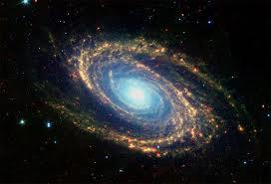
Universo Local
UM UNIVERSO local é obra pessoal de um Filho Criador do Paraíso, da ordem dos Michaéis que tem sob sua administração 10 milhões de planetas habitados.
Esses universos do tempo e do espaço são todos evolucionários. O plano criador dos Michaéis do Paraíso segue sempre o caminho da evolução gradual e do desenvolvimento progressivo das naturezas e capacidades físicas, intelectuais e espirituais das múltiplas criaturas que habitam as variadas ordens de esferas compreendidas em um universo local.
Urântia pertence a um universo local cujo soberano é o Deus-homem de Nébadon, Michael de Sálvington conhecido como Jesus de Nazaré .
Os Filhos de Deus podem escolher os domínios das suas atividades de criador; essas criações materiais, contudo, foram originalmente projetadas e planejadas pelos Arquitetos do Universo-Mestre do Paraíso.
Notes:
^{32:0.1}

Slide 53
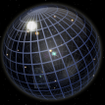
5 Representação da Cosmologia
SUPERUNIVERSOS
Setor Maior - 10
SU#1
Pai
1
2
Cada Universo local agrupa:
10
3
SU#7
Pai, Filho & Espirito
9
SU#2
Filho
4
8
7
5
100 Constelações
10 milhões de planetas habitáveis
Um mundo sede-central magnífico
Criado e Governado por um Filho Criador da ordem dos Michaéis
Tem a presença de um União dos Dias, representante da Trindade do Paraíso
6
Setor Menor – 100
.
.
.
.
.
.
.
.
.
.
.
.
.
.
.
.
.
.
.
.
.
.
.
.
.
.
.
.
.
.
SU#3
Espirito
.
.
.
.
.
.
SU#6
Filho & Espirito
.
.
.
.
.
.
.
.
.
.
.
.
Universos – 100
SU#4
Pai & Filho
SU#5
Pai & Espirito
Constelações – 100

Slide 54
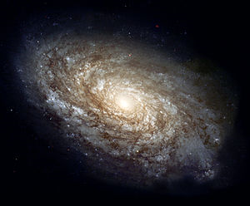
Constelação e Galáxia
No senso comum, uma Constelação é um grupo de estrelas que aparecem próximas umas das outras no céu que quando são ligadas formam uma imagem de um animal, objeto ou seres fictícios. Em Gramática, é o coletivo de estrelas (qualquer conjunto de estrelas pode ser chamado de constelação).
Mas para a Astronomia, constelação é uma região do céu, conforme proposto por Eugène Joseph Delporte em 1930 e adotado pela União Astronômica Internacional.
Nesse conceito astronômico, pertencem a uma constelação não somente estrelas, mas qualquer objeto celeste que, visto a partir da Terra , esteja contido na mesma região, mesmo sem qualquer ligação astrofísica com outro objeto ou estrela da constelação. Na verdade, normalmente estão bastante distantes uns dos outros. Tudo o que está em uma constelação mantém apenas um vínculo (uma ligação) aparente
NGC 4414, uma galáxia espiral típica na constelação Coma Berenices, tem 55 mil anos-luz de diâmetro e está a aproximadamente 60 milhões de anos-luz da Terra.
Notes:
No senso comum, uma Constelação é um grupo de estrelas que aparecem próximas umas das outras no céu que quando são ligadas formam uma imagem de um animal, objeto ou seres fictícios. Em Gramática, é o coletivo de estrelas (qualquer conjunto de estrelas pode ser chamado de constelação). Mas para a Astronomia, constelação é uma região do céu, conforme proposto por Eugène Joseph Delporte em 1930 e adotado pela União Astronômica Internacional.
Nesse conceito astronômico, pertencem a uma constelação não somente estrelas, mas qualquer objeto celeste que, visto a partir da Terra , esteja contido na mesma região, mesmo sem qualquer ligação astrofísica com outro objeto ou estrela da constelação. Na verdade, normalmente estão bastante distantes uns dos outros. Tudo o que está em uma constelação mantém apenas um vínculo (uma ligação) aparente.
Uma galáxia é um grande sistema, gravitacionalmente ligado, que consiste de estrelas, remanescentes de estrelas, um meio interestelar de gás e poeira e um importante mas insuficientemente conhecido componente apelidado de matéria escura.1 2 A palavra “galáxia” deriva do grego ‘’galaxias’’ (γαλαξίας), literalmente "leitoso", numa referência à nossa galáxia, a Via Láctea. Exemplos de galáxias variam desde as anãs, com até 10 milhões (107) de estrelas,3 até gigantes com 100 trilhões (1014) de estrelas,4 todas orbitando o centro de massa da galáxia.
As galáxias contêm quantidades variadas de sistemas e aglomerados estelares e de tipos de nuvens interestelares. Entre esses objetos existe um meio interestelar esparso de gás, poeira e raios cósmicos. A matéria escura parece corresponder a cerca de 90% da massa da maioria das galáxias. Dados observacionais sugerem que podem existir buracos negros supermaciços no centro de muitas, se não todas as galáxias. Acredita-se que eles sejam o impulsionador principal dos núcleos galácticos ativos – região compacta no centro de algumas galáxias que tem uma luminosidade muito maior do que a normal. A Via Láctea parece possuir pelo menos um desses objetos
Nebulosas – são nuvens de poeira

Slide 55
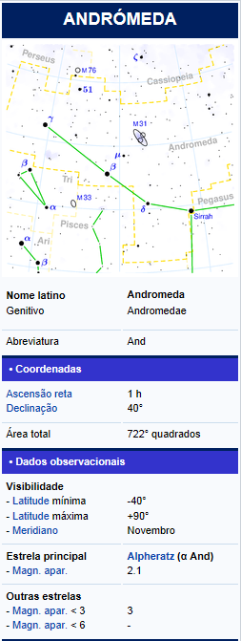
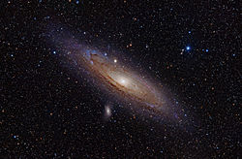
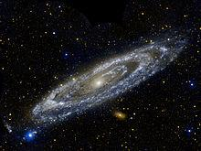
Constelação e Galáxia
Constelação Andrômeda
A galáxia de Andrômeda (Messier 31, NGC 224), é uma galáxia espiral localizada a cerca de 2,54 milhões de anos-luz de distância da Terra, na direção da constelação de Andrômeda. É a galáxia espiral mais próxima da Via Láctea e seu nome é derivado da constelação onde está situada, que, por sua vez, tem seu nome derivado da princesa mitológica Andrômeda.
Galáxia de Andrômeda
Galáxia de Andrômeda vista pelo Galaxy Evolution Explorer, NASA

Slide 56
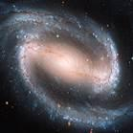
6 Representação da Cosmologia
SUPERUNIVERSOS
Setor Maior - 10
SU#1
Pai
1
2
Cada Constelação possui:
10
3
SU#7
Pai, Filho & Espirito
9
SU#2
Filho
4
8
7
5
100 Sistemas
100 mil planetas habitáveis
Esfera arquitetônica como sede-central
Governado por três Altíssimos e possui um Fiel dos Dias como observador e embaixador da Trindade.
6
Setor Menor – 100
.
.
.
.
.
.
.
.
.
.
.
.
.
.
.
.
.
.
.
.
.
.
.
.
.
.
.
.
.
.
SU#3
Espirito
.
.
.
.
.
.
SU#6
Filho & Espirito
.
.
.
.
.
.
.
.
.
.
.
.
Universos – 100
SU#4
Pai & Filho
SU#5
Pai & Espirito
Constelações – 100
Sistemas – 100

Slide 57
6 Representação da Cosmologia
SUPERUNIVERSOS
Setor Maior - 10
SU#1
Pai
1
2
O Sistema é a unidade básica do supergoverno e consiste em::
10
3
SU#7
Pai, Filho & Espirito
9
SU#2
Filho
4
8
7
5
1000 Mundos Habitados
Esfera arquitetônica como sede-central
Cada sistema é governado por um Soberano do Sistema
Cada planeta é presidido por um Príncipe Planetário
6
Setor Menor – 100
.
.
.
.
.
.
.
.
.
.
.
.
.
.
.
.
.
.
.
.
.
.
.
.
.
.
.
.
.
.
SU#3
Espirito
.
.
.
.
.
.
SU#6
Filho & Espirito
.
.
.
.
.
.
.
.
.
.
.
.
Universos – 100
SU#4
Pai & Filho
SU#5
Pai & Espirito
Constelações – 100
Sistemas – 100
Mundos
Habitados – 1000

Slide 58
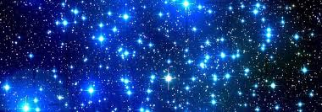
Um Sistema é formado por milhares de estrelas mas, somente algumas delas têm, ao seu redor, planetas com potencial de vida humana.
Em 1935, quando o livro foi entregue, Satânia (nosso sistema) já comportava 619 mundos habitados e mais 200 em evolução.

Slide 59
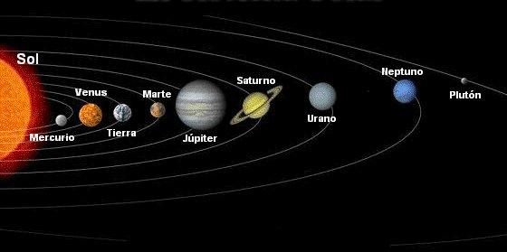
O nosso sistema solar funcionando como atualmente tem 3 bilhões de anos e foi registrado, em nosso universo local, com o nome de Monmátia.

Slide 60
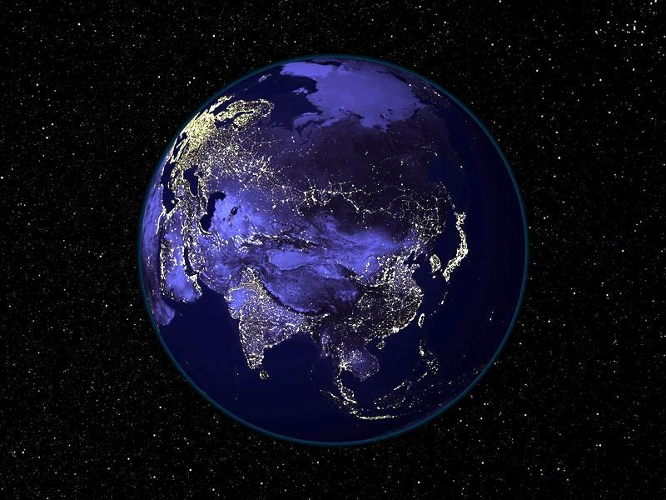
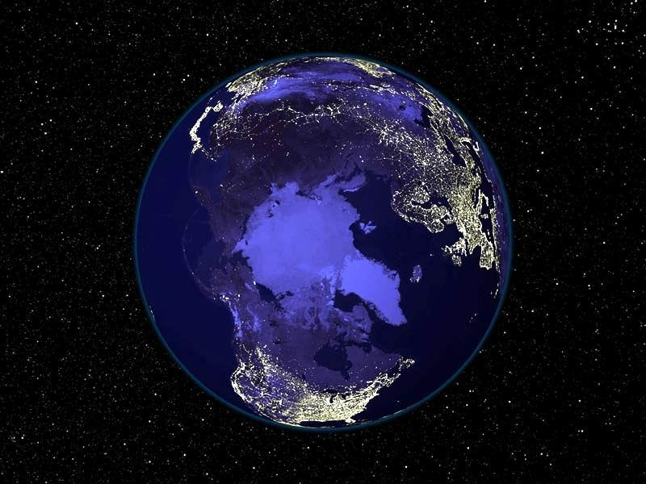
Urântia é o terceiro planeta a partir do Sol registrado com o número 606 de Satânia.
Urântia atingiu o seu tamanho atual há 1 bilhão de anos atrás.
A vida humana surgiu no planeta há 1 milhão anos.

Slide 61
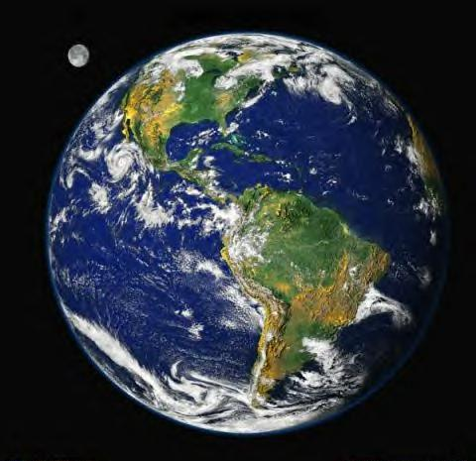
Urântia
Nº 5 342 482 337 666 no registro do Paraíso
Situa-se no Sistema de Satânia
Constelação de Norlatiadeque
Universo Local de Nébadon
Superuniverso Orvônton

Slide 62
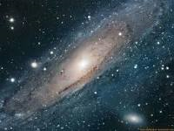
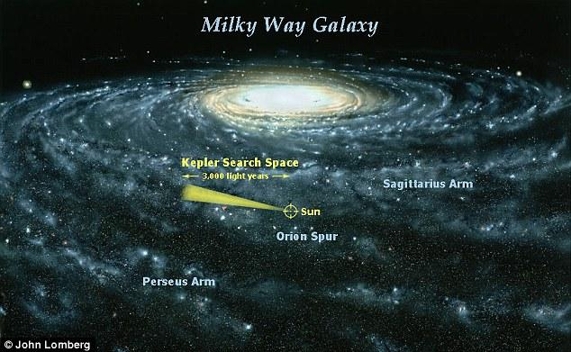
Nossa localização na Via Láctea
Subnitrato de pó de nada!
Notes:
Uma Galáxia é um grande aglomerado de bilhões de estrelas e outros objetos astronômicos (nebulosas de vários tipos, aglomerados estelares, etc.), unidos por forças gravitacionais e girando em torno de um centro de massa comum.
No senso comum, uma Constelação é um grupo de estrelas que aparecem próximas umas das outras no céu que quando são ligadas formam uma imagem de um animal, objeto ou seres fictícios.
São definidas 88 constelações, que podem ser classificadas em:
Boreais – que localizam-se no hemisfério celestial norte,
Austrais – que localizam-se no hemisfério celestial sul, e
Zodiacais - que são cortadas pela eclíptica, localizando-se próximas dos limites entre os hemisférios norte e sul celestes.
Equatoriais - que são cortadas pelo equador celeste.
Algumas das constelações boreais são: Andrômeda, Aries, Cygnus, Draco, Perseus e Ursa Major. Já entre as austrais estão: Centaurus, Crux, Lupus e Sagittarius. São visíveis na altura da linha do equador celeste, entre outras: Cetus, Pisces, Capricornus e Orion.
As constelações podem ser divididas da seguinte maneira nos hemisférios:
Boreais: Leo Minor, Lacerta, Ursa Major, Perseus, Lynx, Lyra, Hércules, Triangulum, Corona Borealis, Cassiopeia, Andromeda, Auriga, Canes Venatici e Cygnus.
Austrais: Circinus, Centaurus, Phoenix, Pavo, Norma, Columba, Microscopium, Corona Australis, Lupus, Crux, Dorado, Musca, Indus, Horologium, Fornax, Pictor, Carina, Piscis Austrinus, Antlia, Volans, Vela, Ara, Tucana, Triangulum Australe, Caelum, Grus, Puppis, Pyxis, Reticulum, Sculptor e Telescopium.
Zodiacais: Pisces, Aries, Virgo, Aquarius, Taurus, Scorpius, Ophiuchus, Sagittarius, Capricornus, Leo, Cancer, Gemini e Libra
Circumpolares Norte: Draco, Cepheus, Camelopardalis e Ursa Minor
Circumpolares sul: Octans, Chamaeleon, Mensa, Apus e Hydrus
Equatoriais: Vulpecula, Boötes, Canis Minor, Canis Major, Sextans, Serpens, Scutum, Aquila, Sagitta, Monoceros, Eridanus, Delphinus, Crater, Equuleus, Corvus, Coma Berenices, Hydra, Orion, Pegasus, Cetus e Lepus.

Slide 63
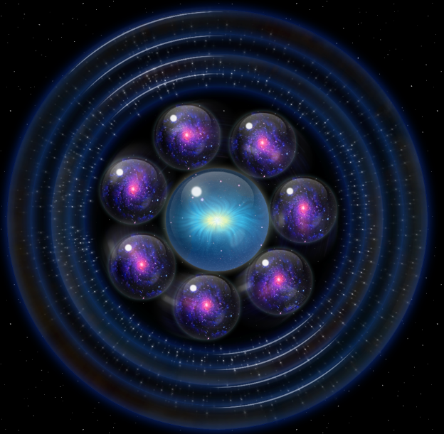
Nossa localização no Grande Universo
SUPERUNIVERSOS
URÂNTIA
Nós estamos aqui
Sistema Satânia
Setor Maior - 10
SU#1
Pai
1
Universo Local Nébadon
2
URÂNTIA
10
3
SU#7
Pai, Filho & Espirito
9
SU#2
Filho
4
Setor Menor
Ensa
8
7
5
6
Setor Maior Esplandon
Setor Menor – 100
Superuniverso
Orvônton
.
.
.
.
.
.
.
Ilha do Paraíso
.
.
.
.
.
.
.
.
.
.
.
.
.
.
.
.
.
.
.
.
.
.
.
SU#3
Espirito
.
.
Havona
.
.
.
.
SU#6
Filho & Espirito
.
.
.
.
.
.
.
.
.
.
Corpos
gravidade
.
.
escuros
Universos – 100
SU#4
Pai & Filho
SU#5
Pai & Espirito
Constelações – 100
Sistemas – 100
Mundos
Habitados – 1000

Slide 64
Sumário
Região Administrativa | Nome | Mundo Sede Central | Governante / Conselheiros | Qtidade | Total no Superuniverso
Superuniverso número 7 | Orvônton | Uversa | 3 Anciães dos Dias (governantes supremos) | 1 | 1
Setor Maior | Esplandon | U-Maior, a Quinta | 3 Perfeições dos Dias (governantes) | 10 | 10
Setor Menor | Ensa | U-Menor, a Terceira | 3 Recentes dos Dias (governantes) | 100 | 1.000
Universo local | Nébadon | Sálvington | Filho Criador (governante) Representante da Trindade União do Dias (conselheiro) | 100 | 100 mil
Constelação | Norlatiadeque | Edêntia | 3 Altíssimos (governante) 1 Fiel dos Dias como embaixador da Trindade (conselheiro) | 100 | 10 milhões
Sistema local | Satânia | Jerusém | Soberano do Sistema | 100 | 1 bilhão
Planetas habitáveis | Urântia, etc. |  | Príncipe Planetário | 1.000 | 1 trilhão

Slide 65
Resumindo
SUPERUNIVERSO
1 superuniverso
10 setores maiores
1000 setores menores
100 mil universos locais
10 milhões de constelações
1 bilhão de sistemas
1 trilhão de planetas habitáveis
O GRANDE UNIVERSO
7 superuniversos
70 setores maiores
7 mil setores menores
700 mil universos locais
70 milhões de constelações
7 bilhões de sistemas
7 trilhões de planetas habitáveis

Slide 66
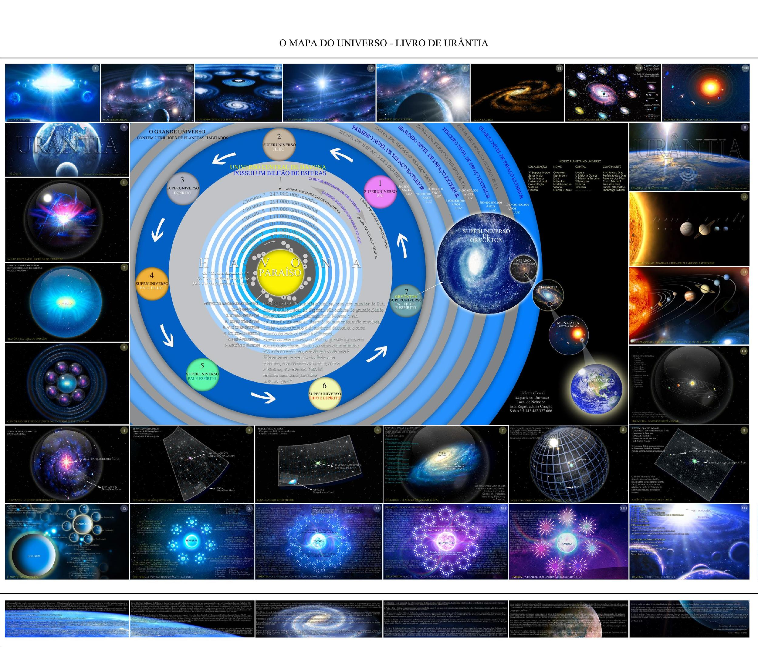
Curiosidades sobre a criação e Urântia

Slide 67
O Paraíso em relação ao Grande Universo
Centro Geográfico do Infinito
Paraíso / Havona
O Universo Divino e Central
Nível Cósmico das Criações no Tempo-Espaço
1º Nível
Superuniverso
Orvônton
2º Nível
Setor Maior
U-Maior
Domínio Espiritual
3º Nível
Setor Menor
U-Menor
4º Nível
Universo Local
Nébadon
5º Nível
Constelação
Norlatiadeque
Domínio Moroncial
6º Nível
Sistema Local
Satânia
7º Nível
Domínio Físico
Mundos individuais - Planetas
Urântia

Slide 68
Os Filhos de Deus e o caminho descendente e ascendente
Paraíso
Havona
Universo Divino
Universo Central
7º Céu
6º Céu
Nível Cósmico das Criações no Tempo-Espaço
1º Nível
Superuniverso
2º Nível
Setor Maior
5º Céu
3º Nível
Setor Menor
Caminho Ascendente das Personalidade Humanas
Caminho Descendentes das Personalidade Divinas
Universo Local
4º Nível
4º Céu
5º Nível
Constelação
3º Céu
6º Nível
Sistema Local
2º Céu
Mundo das Mansões
7º
6º
5º
4º
3º
2º
1º
1º Céu
7º Nível
Planetas Físicos

Slide 69
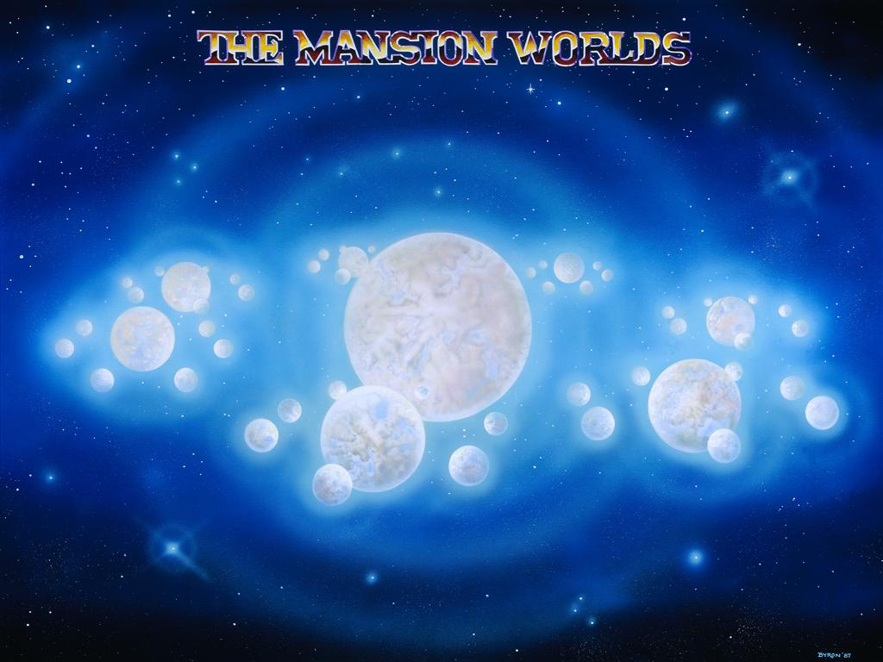
O Mundo das Mansões
Localizado em Jerusém,
sede do nosso sistema de Satânia,
que contém 619 mundos habitados
Mundo das Mansões

Slide 70
Curiosidades sobre a Criação
Há 400 bilhões de anos Michael de Nébadon, nosso Filho Criador, escolheu a nebulosa de Andronover como o local para construir seu universo local.
No último registro, em nosso universo (Nébadon) havia 3.840.101 planetas habitados.
O nosso sistema (Satânia) não é uniforme, os 619 mundos habitados estão localizados em mais de 500 sistemas diferentes.
Apenas 5 tem mais do que 2 mundos habitados e destes apenas 1 tem quatro planetas habitados
46 tem 2 mundos habitados
Os universos vizinhos mais próximos: Ávalon; Hêlselon; Sânselon; Pórlaton; Wolvering; Fánoving; Álvoring.
Todo o espaço visivel a olho nú a partir de Urântia pertence ao nosso superuniverso de Orvonton
O nosso superuniverso é iluminado e aquecido por mais de 10 trilhões de sóis ardentes.

Slide 71
Curiosidades sobre a Criação
Embora o Pai Universal esteja pessoalmente presente no Seu universo de residência, Ele não reside na mente dos seres que se originam naquele universo.
Nos universos do espaço, a pessoa do Pai está ausente, sendo representada pelos seus Filhos Soberanos, mas Ele vive nas mentes dos seus filhos mortais.
O fato de a origem do ser evolucionário ser animal não constitui estigma para qualquer personalidade, aos olhos do universo, pois é esse o método exclusivo de produzir-se um dos dois tipos básicos de criaturas volitivas de inteligência finita.
Quando as alturas da perfeição e da eternidade são alcançadas, mais honras haverá, então, para aqueles que começaram mais por baixo e escalaram, com alegria, os degraus da vida, de luta em luta; e tais seres, ao alcançar as alturas da glória, haverão adquirido uma experiência pessoal que incorpora um conhecimento real de cada fase da vida, desde o ponto mais baixo até o mais alto.
^{32:3.10}

Slide 72
Curiosidades sobre a Criação
Em tudo isso, a sabedoria dos Criadores é mostrada. Seria igualmente fácil para o Pai Universal gerar todos os mortais como seres perfeitos; concedendo-lhes a perfeição pela sua palavra divina. Mas isso os privaria da experiência maravilhosa, da aventura da educação e aperfeiçoamento, associados à longa e gradual ascensão para o interior; experiência esta a ser provada apenas por aqueles afortunados que começam do ponto mais baixo possível na existência vivente.
^{32:3.10}
Notes:
^{32:3.10}

Slide 73
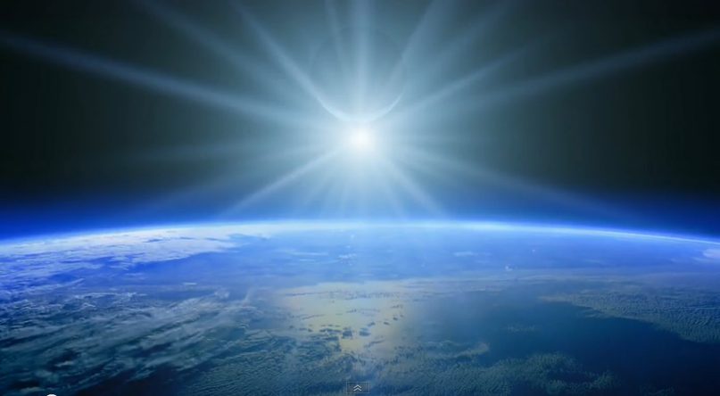
Curiosidades sobre a Urântia
Nosso Príncipe Planetário chegou 500 mil anos após a vida inteligente já estar estabelecida no planeta, fato raro nos Universos, e ainda por cima se rebelou...
As 6 raças coloridas tiveram origem de uma única mulher em uma única família, algo totalmente não usual no Universo.
Eva cometeu uma falha por erro de julgamento, o amor de Adão por ela era tão grande que deliberadamente ele decidiu cair para acompanhá-la.
Apesar do nosso universo local ter mais de 3,8 milhões de planetas habitados, o Filho Criador do nosso universo decidiu empreender a sua última outorga em nosso planeta e nós o rejeitamos e crucificamos...
Graças a isso somos conhecidos cosmicamente como o planeta da cruz.

Slide 74
Curiosidades sobre a Urântia
“...a vossa esfera é tão precisamente administrada e fomentada, com tanto e tal amor, que é como se ela fosse o único mundo habitado em toda a existência.”^{183.1}

Slide 75
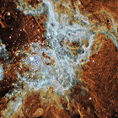
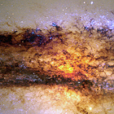
O espaço exterior

Slide 76
O Espaço Exterior
Espaço Exterior
Espaço Exterior

Slide 77
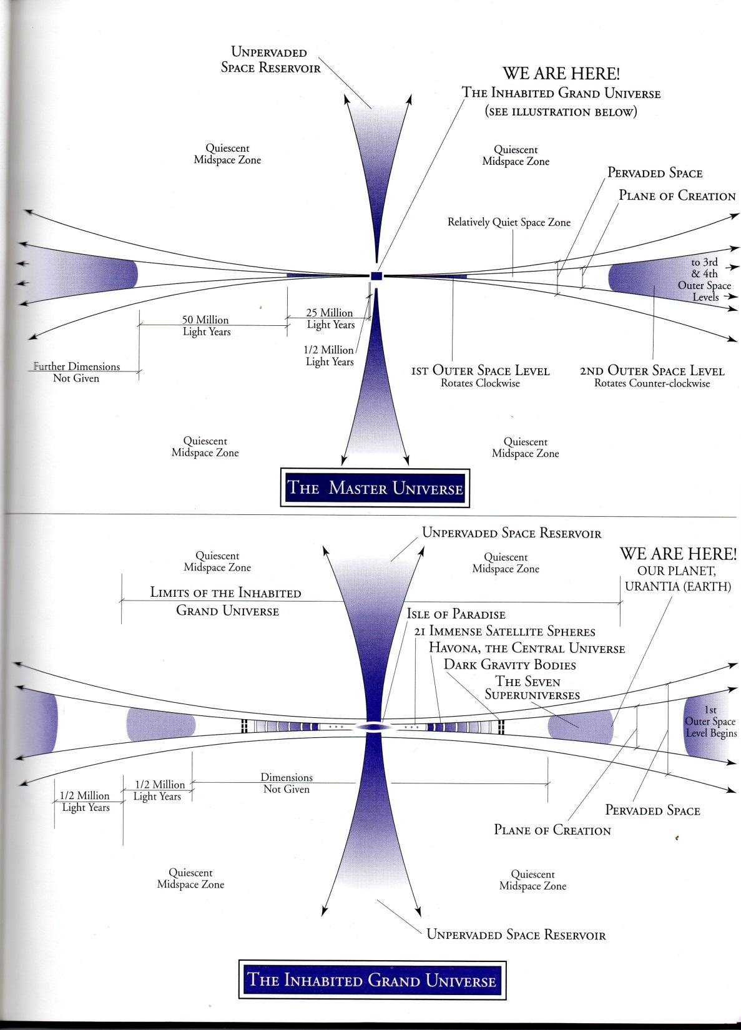
Bem afastados no espaço, a uma distância enorme dos sete superuniversos habitados, estão-se acumulando órbitas de vastas e inacreditavelmente estupendas de força e de energias, que se materializam. Entre os circuitos de energia dos sete superuniversos e esse gigantesco cinturão exterior de atividade de força, há uma zona espacial de relativa quietude, cuja largura varia dentro de uma média de quatrocentos mil anos-luz. Essas zonas do espaço são isentas de poeira estelar — a neblina cósmica. Os nossos estudiosos desses fenômenos estão em dúvida quanto à condição exata das forças-espaço existentes nessa zona de relativa quietude, que rodeia os sete superuniversos. Mas, acerca de meio milhão de anos-luz, para além da periferia do presente grande universo, observamos o começo de uma zona de inacreditável ação de energia, que cresce em volume e intensidade, por mais de vinte e cinco milhões de anos-luz. Essas enormes rodas de forças energizantes estão situadas no primeiro nível do espaço exterior, que é um cinturão contínuo de atividade cósmica rodeando toda a criação conhecida, organizada e habitada.

Slide 78
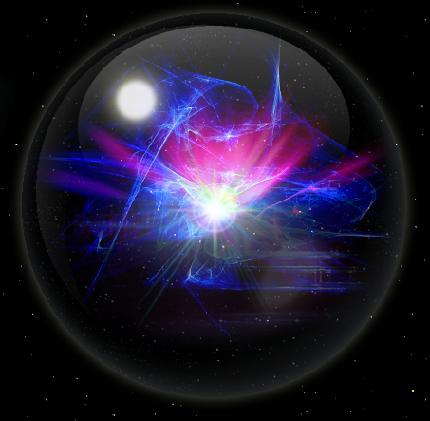
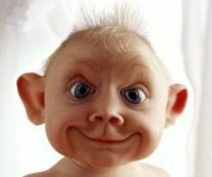
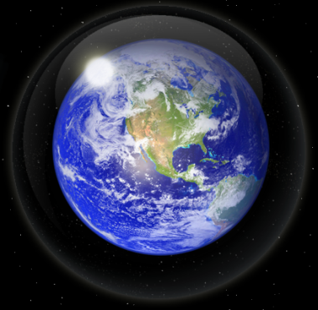
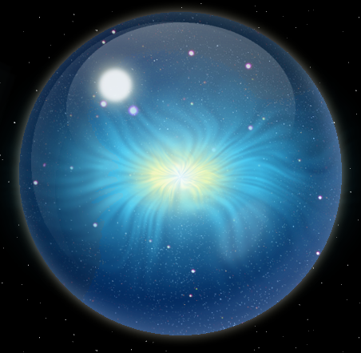
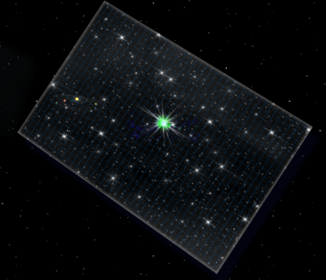
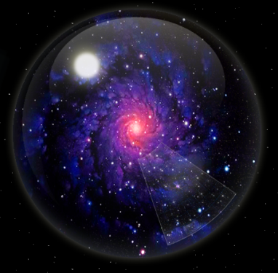
Sede perfeito como Eu Sou Perfeito!
Ser de origem animal.
Paraíso
Planeta
Evolucionário
Havona
Sistema
Universo Mestre
Superuniverso
Setor Maior
Constelação
Setor Menor
Universo Local
Notes:
.

Slide 79
Obrigado.
Notes:
Templo dos Finalitores

